Slide 1
"Қазақстан-2050" Стратегиясы”

Slide 2
"Қазақстан-2050" Стратегиясы - 2012 жылы желтоқсанда Мемлекет басшысының ел халқына Жолдауында таныстырылды. Оның басты мақсаты – мықты мемлекеттің, дамыған экономиканың және жалпыға ортақ еңбектің негізінде берекелі қоғам құру, Қазақстанның әлемнің ең дамыған 30 елінің қатарында болуы.

Slide 3
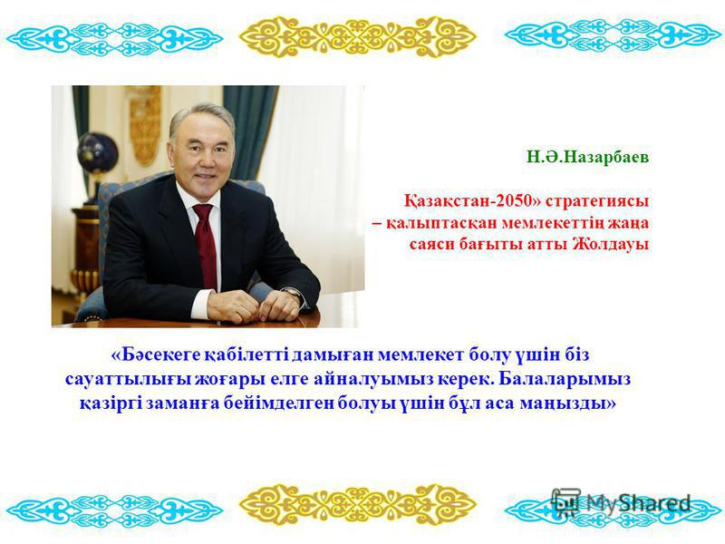

Slide 4
Бағдарламаның қарастыратын істері
Бұл мақсаттарға қол жеткізу үшін, «Қазақстан – 2050» Стратегиясы жеті ұзақмерзімді басымдықтарды іске асыруды қарастырады:
1.Жаңа бағыттың экономикалық саясаты – пайда алу, инвестициялар мен бәсекеге қабілеттіліктен қайтарым алу принципіне негізделген түгел қамтитын экономикалық прагматизм;
2.Кәсіпкерлікті – ұлттық экономиканың жетекші күшін жан-жақты қолдау;
3.Әлеуметтік саясаттың жаңа принциптері – әлеуметтік кепілдіктер және жеке жауапкершілік;
4.Білім және кәсіби машық – заманауи білім беру жүйесінің, кадр даярлау мен қайта даярлаудың негізгі бағдары;
5.Мемлекеттілікті одан әрі нығайту және қазақстандық демократияны дамыту;
6.Дәйекті және болжамды сыртқы саясат – ұлттық мүдделерді ілгерілету мен аймақтық және жаһандық қауіпсіздікті нығайту;
7.Жаңа Қазақстандық патриотизм – біздің көп ұлтты және көп конфессиялы қоғамымыз табысының негіз.

Slide 5
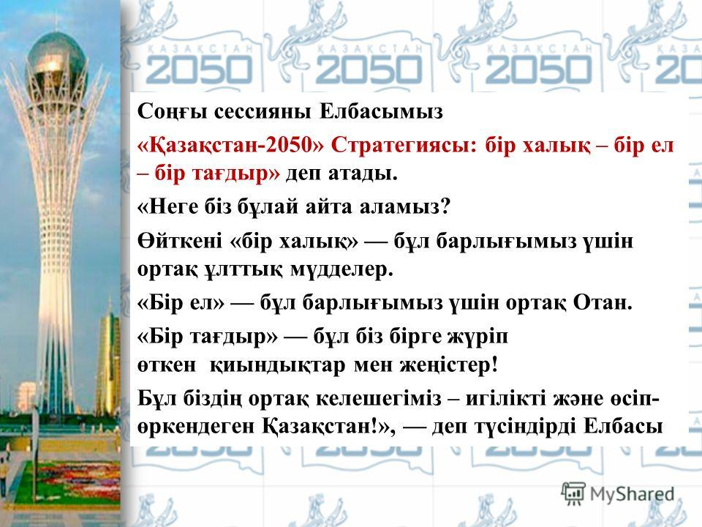

Slide 6
ХХІ ғасырдың жаһандық он сын-қатері[өңдеу]
Бірінші сын-қатер - тарихи уақыттың жеделдеуі
Екінші сын-қатер - жаһандық демографиялық теңгерімсіздік
Үшінші сын-қатер - жаһандық азық-түлік қауіпсіздігіне төнетін қатер
Төртінші сын-қатер - судың тым тапшылығы
Бесінші сын-қатер - жаһандық энергетикалық қауіпсіздік
Алтыншы сын-қатер - табиғи ресурстардың сарқылуы
Жетінші сын-қатер - Үшінші индустриялық революция
Сегізінші сын-қатер - үдей түскен әлеуметтік тұрақсыздық
Тоғызыншы сын-қатер - өркениетіміз құндылықтарының дағдарысы
Оныншы сын-қатер - жаңа әлемдік тұрақсыздық қаупі

Slide 7


Slide 8


Slide 9
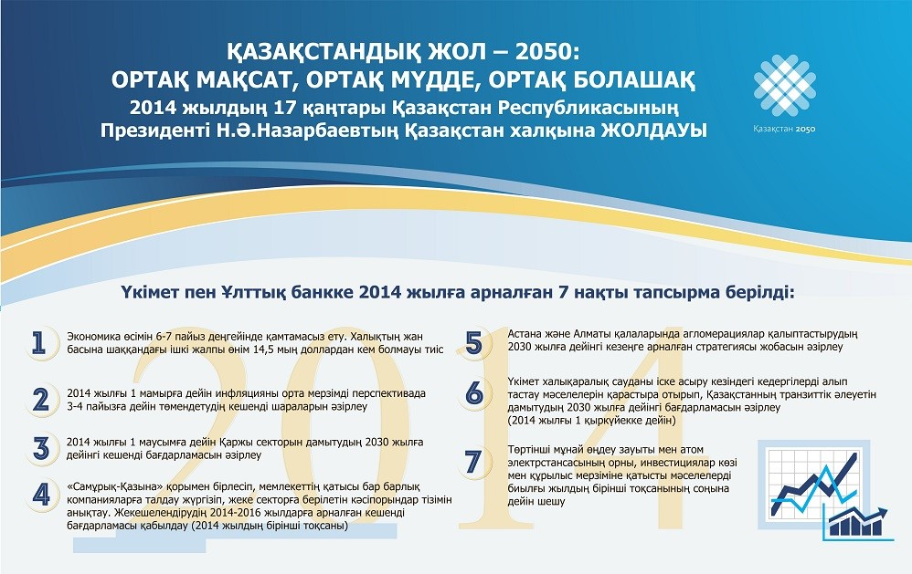

Slide 10
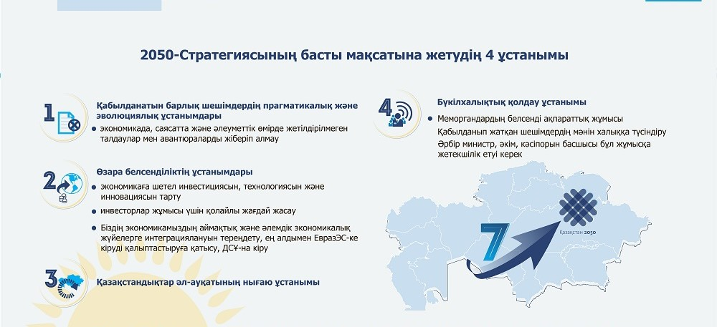

Slide 11


Slide 12


Slide 13
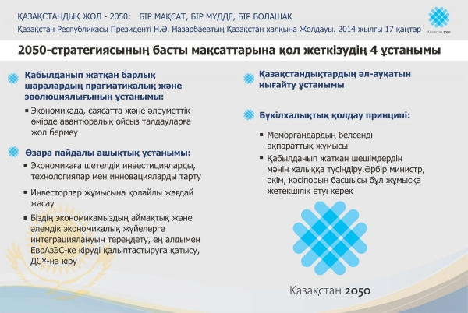

Slide 14


Slide 15
Назарларыңызға рахмет!!!

